Slide 1
课程报告六
求是学部二班4组
汇报人：王炳达 王宗辉周艺梵 郭法 刘洋

Slide 2
contents
1
2
3
4
5
项目产品装配
会议记录
零件毛坯材料及规格
投放装置
制作过程
完成情况小结
郭法
王炳达
王宗辉
王炳达
周艺梵

Slide 3
零件毛坯材料及规格
01
负责人：郭法

Slide 4
零件毛坯材料
项目组选用的零件毛坯材料包括：
（1）送轮类：驱动轮、万向轮。
（2）轴类：铜柱、电机连轴器。
（3）支架类：亚克力板、万向轮支撑板、面包板。
（4）箱体类：3D打印投放装置、12V电池盒、5V电池盒。
（5）其他类：Arduino开发板、红外传感器、电机驱动器、电机。

Slide 5
零件毛坯规格
项目组对所选用的零件进行了测量，具体规格如表所示
零件名称 | 长（mm） | 宽（mm） | 高（mm） | 材料 | 其他（mm） | 数量
驱动轮 | 65 | 25 | 65 |  | 接口直径：6 | 2
万向轮 | 24 | 13 | 24 |  | 内凹深度：5 | 2
电机连轴器 | 10 | 10 | 12 |  | 六棱柱棱长：7 六棱柱高：5 | 2
亚克力板 | 303 | 299 | 2 |  |  | 1
万向轮板 | 38 | 33 | 1 |  | 圆孔直径：4 | 1
面包板 | 163 | 54 | 8 |  |  | 1
投放装置 | 140 | 82 | 31 | PLA |  | 1
12V电池盒 | 126 | 72 | 19 |  |  | 1
5V电池盒 | 95 | 74 | 19 |  |  | 1
Arduino开发板 | 79 | 57 | 19 |  |  | 1
红外传感器 | 70 | 18 | 1 |  | 小圆柱直径：5 小圆柱高度：10 | 1
电机驱动器 | 43 | 43 | 26（最高） |  |  | 2
电机 | 36 | 36 | 22 |  | 胖轴高度：6 胖轴直径：11 细轴高度：15 细轴直径：5 | 2

Slide 6
投放装置制作过程
02
负责人：王炳达

Slide 7
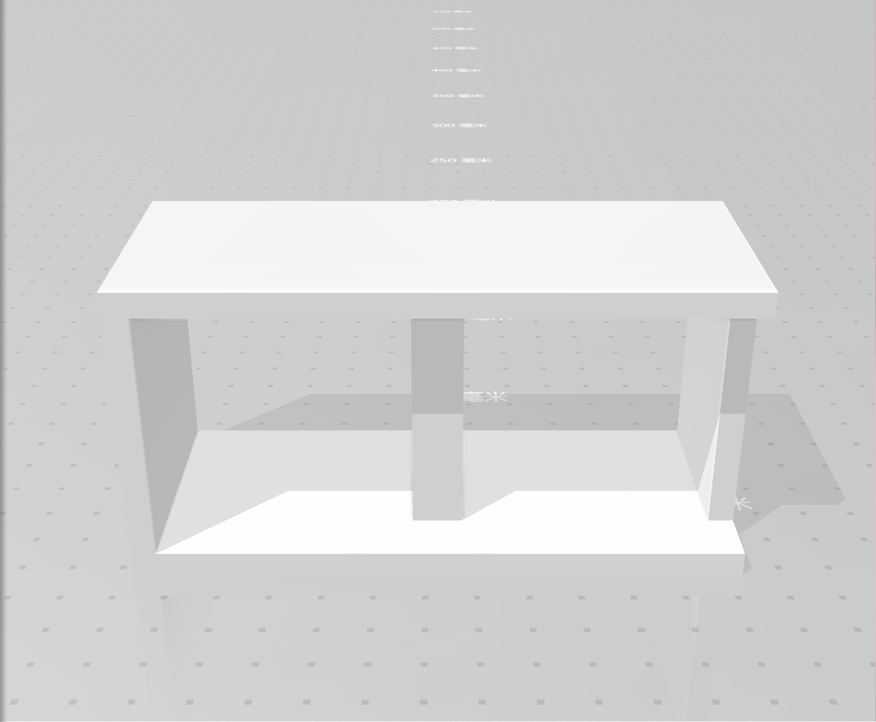
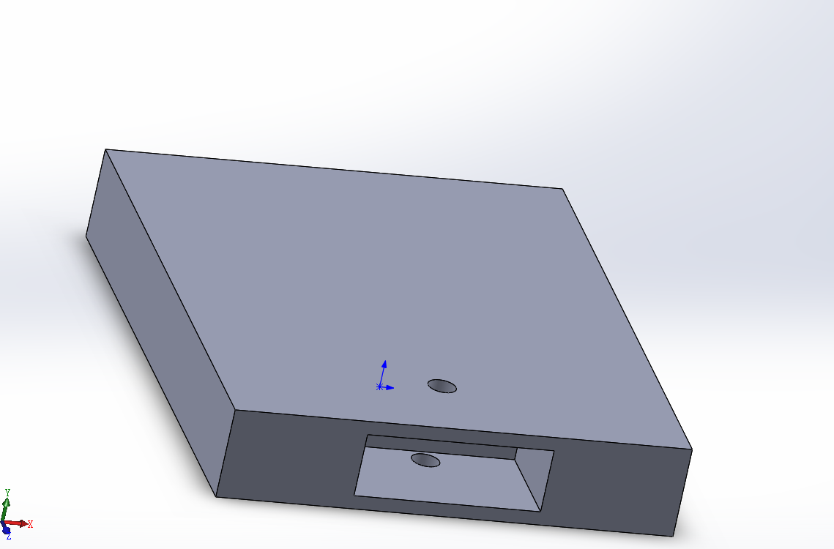
项目组对投放装置进行3D打印，通过对零件的CAD数据分层处理，得到二维截面数据，并使用PLA材料逐层累加，最终投放装置成型。投放装置分为四个部分，分别是载物盒与投放盒、连杆一、连杆二、连杆三。
载物盒与投放盒
连杆一

Slide 8
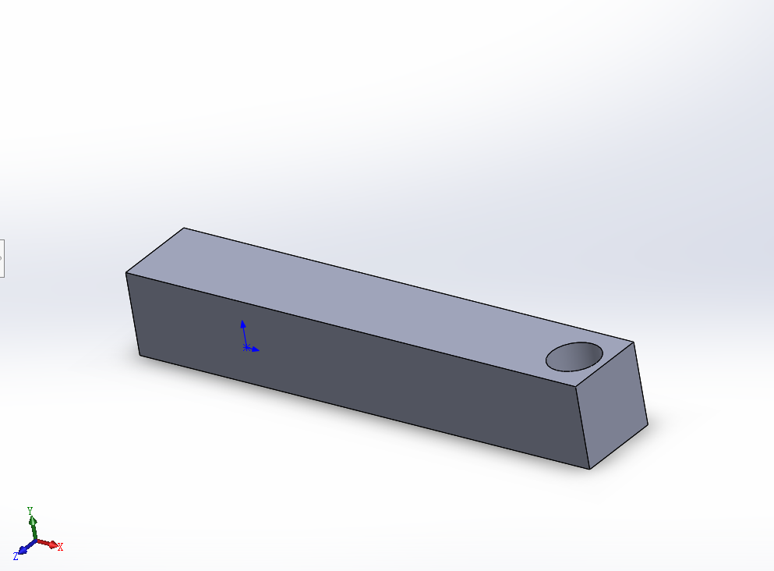
连杆二
连杆三

Slide 9
项目产品装配
03
负责人：王宗辉

Slide 10
项目组对小车的装配布局进行规划和改进，具体装配步骤如下：
（1）项目组对底板划线并对底板进行激光打孔切割。
（2）对零件进行组装，将驱动轮与电机通过电机联轴器连接，万向轮与万向轮支撑板用螺栓螺母连接。将两个驱动轮用螺栓螺母固定在小车下底板的左前方和右前方，两个万向轮用螺栓螺母固定在小车下底板的左后方和右后方。
（3）上底板与下底板之间通过四个铜柱连接。
（4）将红外传感器用螺栓螺母固定在小车下底板的正前方。
（5）将投放舵机安装在小车下底板的中部，投放装置安装在小车下底板的后部。
（6）将电池盒与面包板安装在小车的上底板，并对各个部分完成线路连接工作。

Slide 11
会议记录
04
负责人：王炳达

Slide 12
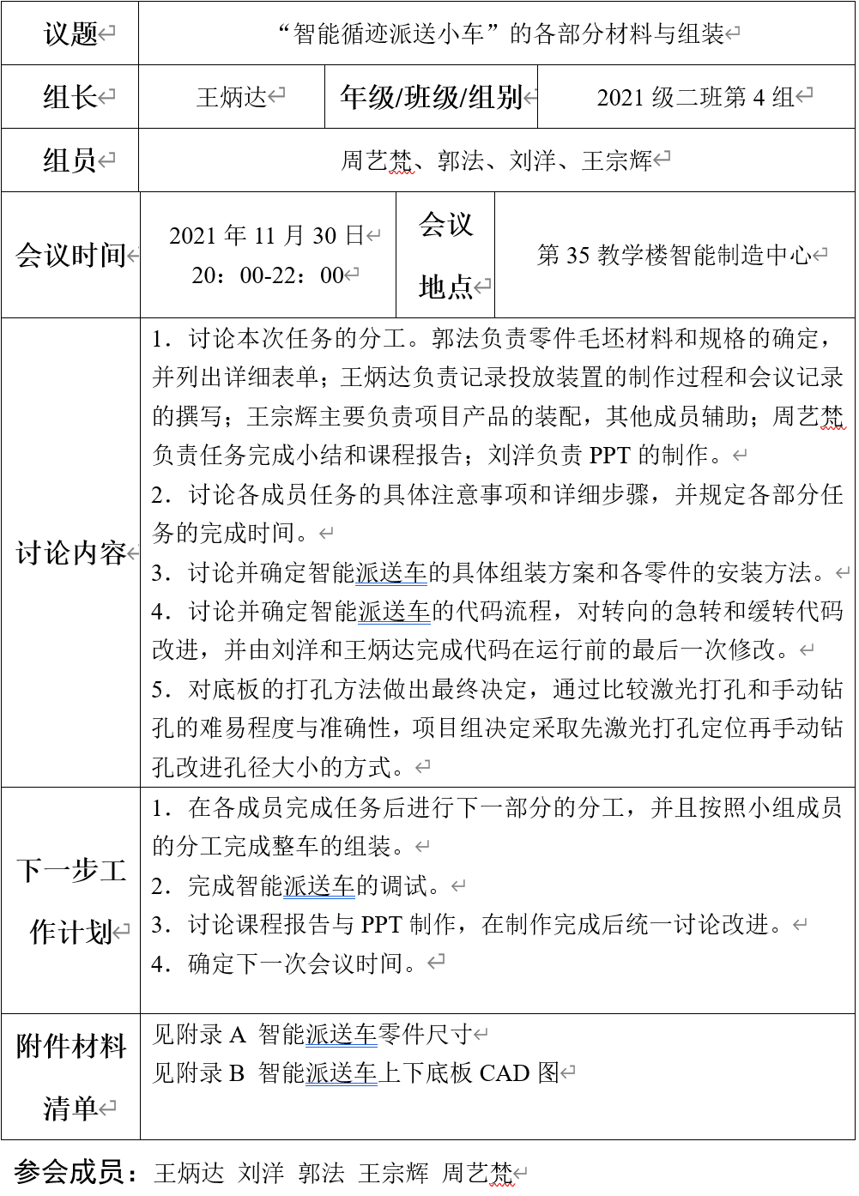
会议记录

Slide 13
任务完成情况小结
05
负责人：周艺梵

Slide 14
在本次任务中，项目组对各部分材料和零件进行研究，并且实际动手操作，对小车的各部分进行组装。
项目组认真完成本次任务，工作效率较上次有所提高。郭法负责零件毛坯材料和规格的确定并列出详细表单，王炳达记录投放装置的制作过程并完成会议记录的撰写，王宗辉负责记录项目产品的装配过程，周艺梵完成任务小结和课程报告，刘洋负责PPT的制作。
项目组成员积极参与小车制作过程，完成质量较高。周艺梵、郭法完成底板的激光切割，刘洋、王炳达、王宗辉完成投放装置的3D打印。最终各成员协调配合、团结一致，完成小车各个部分的拼装与连接。

Slide 15
感谢观看
Thanks for watching

